Slide 1
JPMC - EIS
Code Academy
JPMC Code Academy
Class 6
Class 2

Slide 2
POO
JPMC Code Academy
Why?
Class 2

Slide 3
/TABLE OF CONTENTS
/01
/Abstraction
/02
/Inheritance
/04
/Polymorphism
/03
/Interfaces
JPMC Code Academy
How
Why
.
.
Class 1

Slide 4
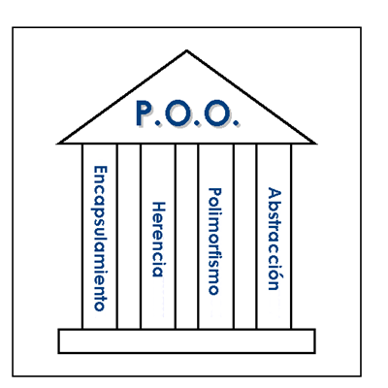
JPMC Code Academy
Class 2

Slide 5
/01
Abstraction
JPMC Code Academy
Class 2

Slide 6
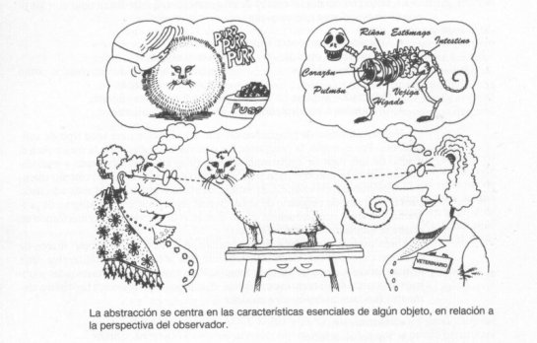
JPMC Code Academy
Class 2

Slide 7
/02
Inheritance
JPMC Code Academy
Class 2

Slide 8
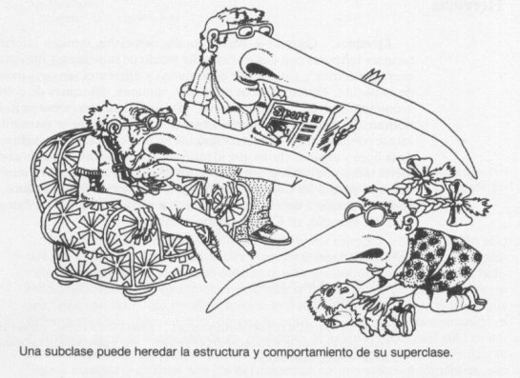
JPMC Code Academy
Class 2

Slide 9
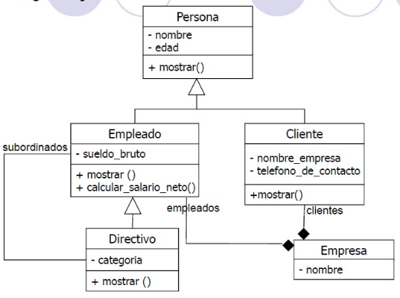
JPMC Code Academy
Class 2

Slide 10
03
Interfaces
JPMC Code Academy
Class 2

Slide 11
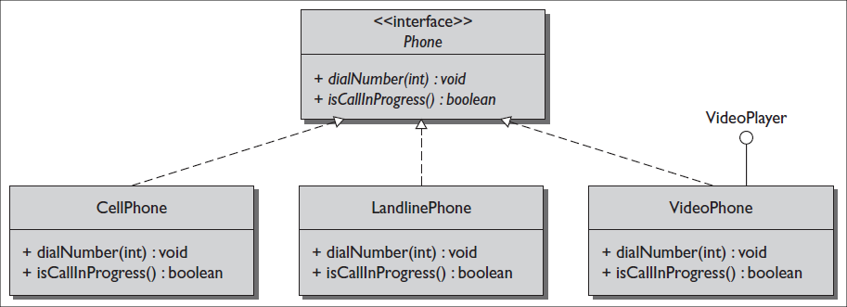
JPMC Code Academy
Class 2

Slide 12
/04
Polymorphism
JPMC Code Academy
Class 2

Slide 13
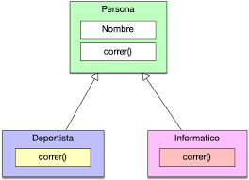
JPMC Code Academy
Class 2

Slide 14
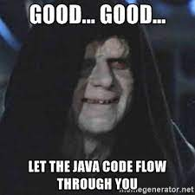
JPMC Code Academy
Class 2

Slide 15

JPMC Code Academy
Class 2

Slide 16
¿?
JPMC Code Academy
Class 2

